Slide 1
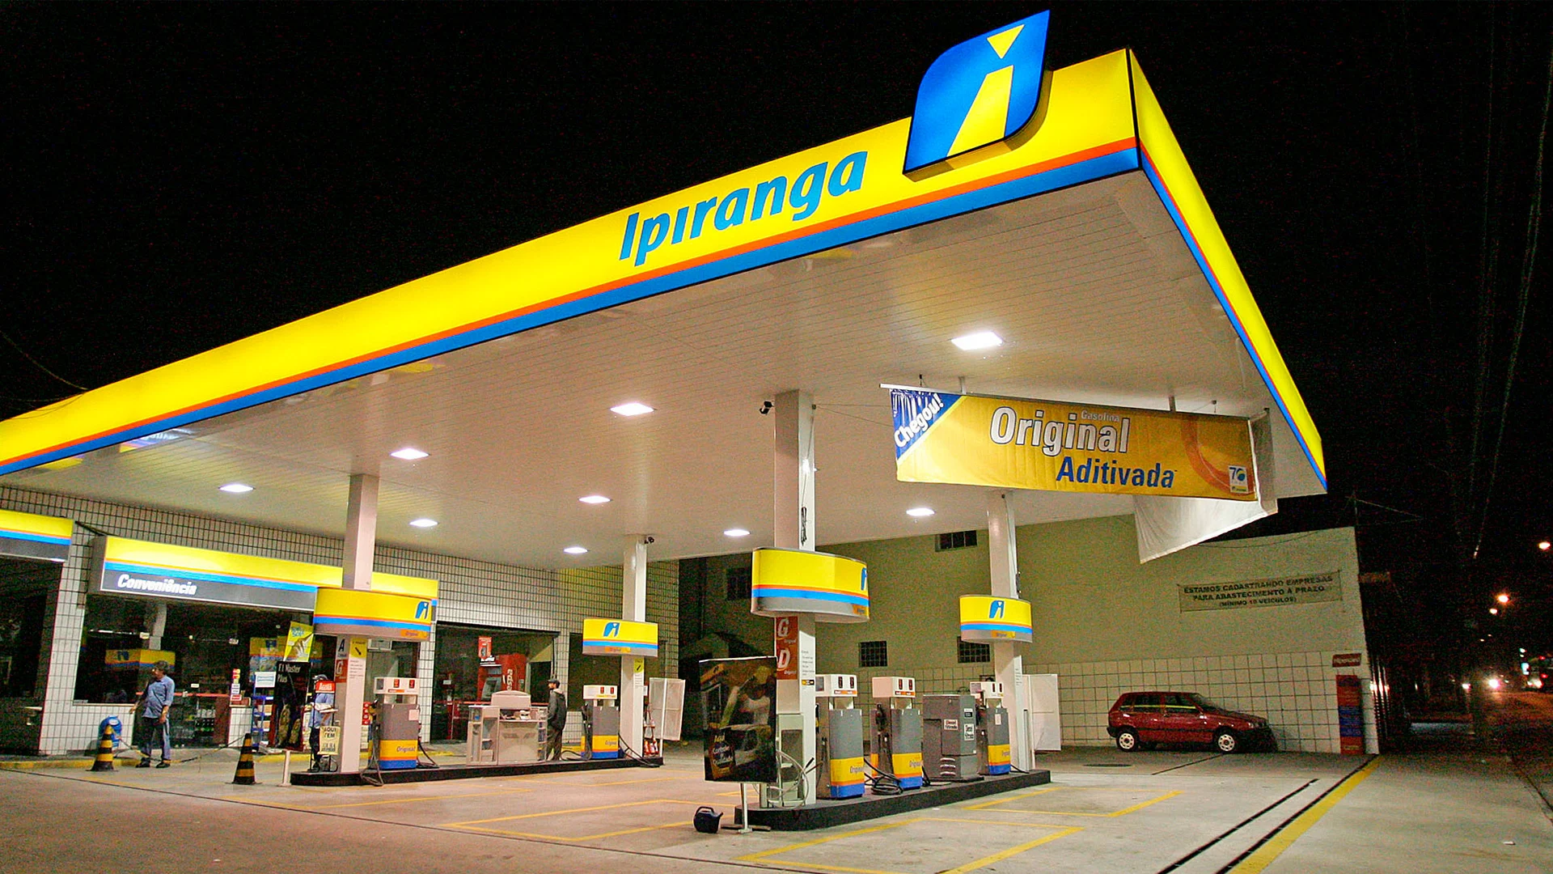
Projeto Ipriranga
Seminário
Ajailson de Souza Castro
Camila Botelho
Felippe dos Santos Ilhames
Jefferson de Lima Passos
Pedro Vitor de Oliveira Martins
30/05/2023
Notes:
Pré-tratamento lodo e n para metano. Colocar esquema. Colocar numeração nos slides. Apresentar melhor o trabalho do Gilberto antes de iniciar falando do meu. Cortar algo da introdução para ganhar tempo. Explicar de forma mais clara o projeto. Incluir disciplinas no cronograma. Slide com o título do trabalho do Gilberto e as principais perguntas que ele respondeu. Destacar as diferenças do meu trabalho com o dele.

Slide 2
IN
T
ROD
U
Ç
ÃO

Slide 3
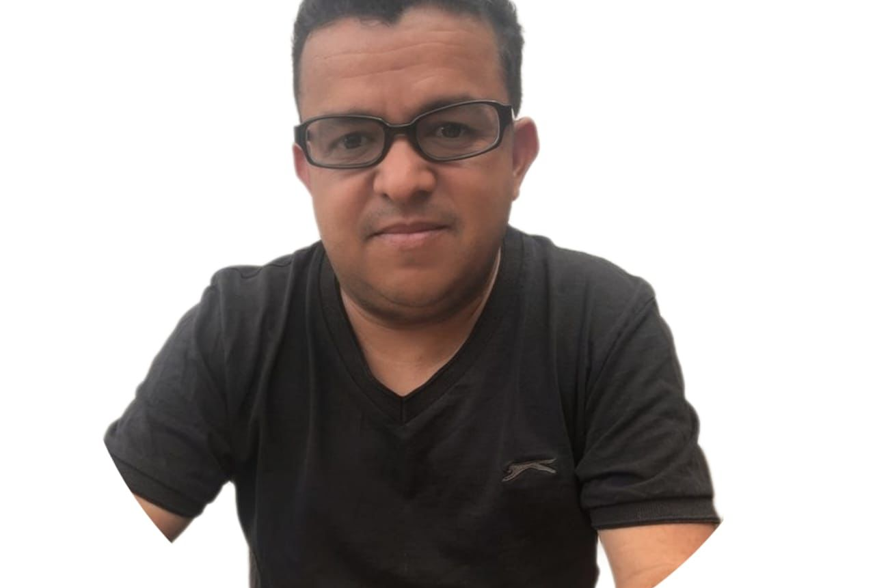
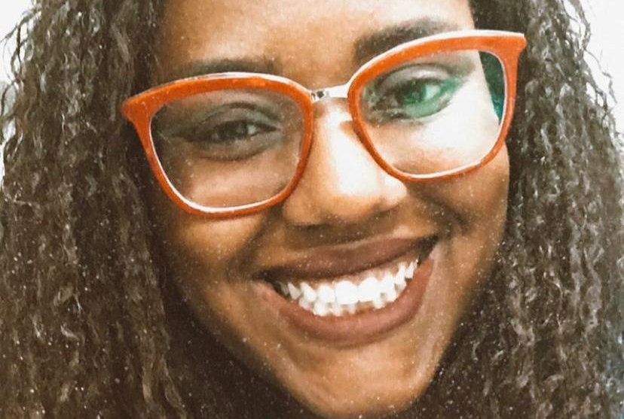
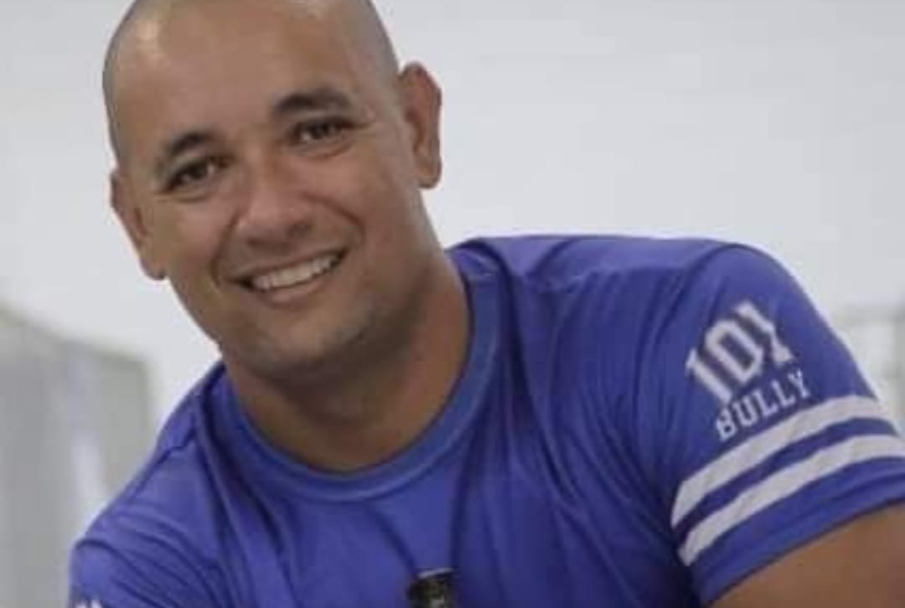
Ajailson Castro
Camila Botelho
Felippe Ilhames
Team
Aa
A
A
Team
Team

Slide 4
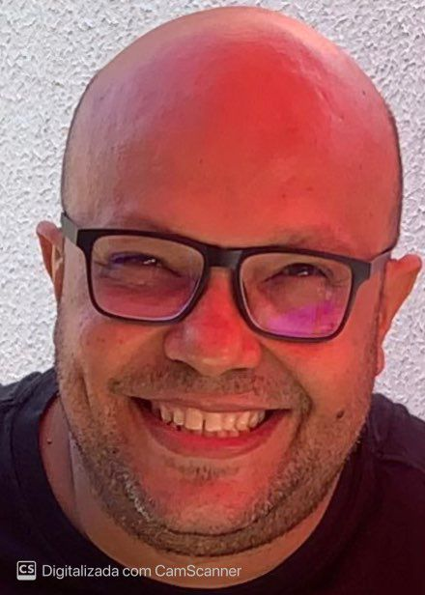
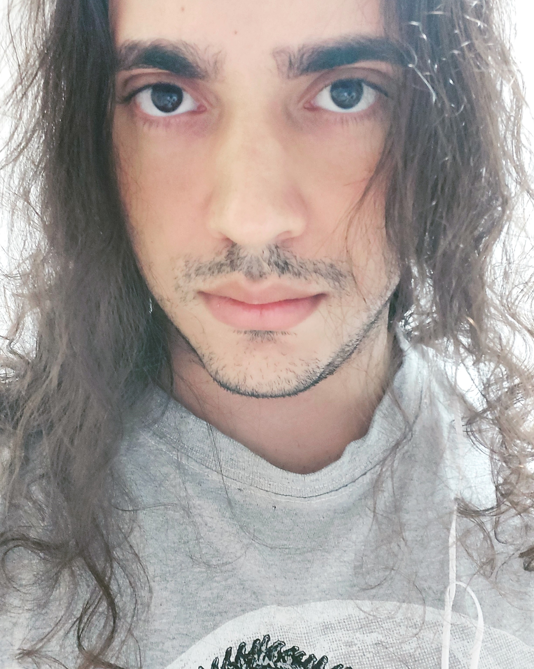
Jefferson Passos
Pedro Martins
Team
Engenheiro da Computação
Scrum Master
Químico (M. Sc.)
Estudo Ciência de Dados

Slide 5
O
B
JETI
V
O
S

Slide 6
Entrevista
01
Simular avaliação de satisfação do APP Ipiranga
Tratar dos dados
02
Avaliar os dados usando ferramentas de BI para tomadas de decisão
Insights
03
A partir dos dados avaliados

Slide 7
METODOLOGIA
O que e como fizemos?
Dashboard e Insights
865 Entrevistados
Perguntas
(quantitativas e qualitativas)
Organização (Kanban)
Análise e tratamento de dados

Slide 8
DA
S
HBO
A
R
D

Slide 9
Cliente
Problemas
33% 35 – 44 anos
70% ganham entre R$ 3000-5000
Mais de 1/3 Ensino Médio Completo
44% reclamam do maior preço dos postos vinculados
40% Conexão GPS
36% Melhorar Interface Usuário
INSIGHTS
Funcionalidades
Nota do Aplicativo
35%: pagar pelo aplicativo
28%: Desconto e promoções exclusivas
Cerca de 78% dão uma nota igual ou superior à 8.

Slide 10
Insights
01
Foi possível conhecer melhor o cliente a partir das perguntas
Equipe
02
Foi possível realizar uma boa divisão de tarefas com o Kanban
Conhecimento
03
Adquirido durante as aulas do treinamento

Slide 11
Muito Obrigado!
ajailsoncursos@gmail.com
pedro.martins@int.gov.br
felippeilhames@yahoo.com.br
jeffersonpassos33@yahoo.com.br
pedro.martins@int.gov.br

